Slide 1
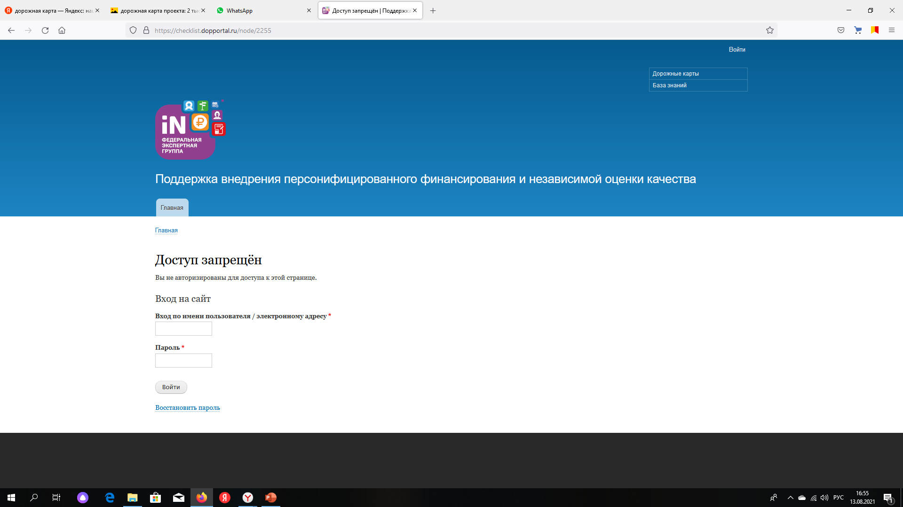
«Проведение информационной кампании среди потребителей образовательных услуг о введении системы персонифицированного финансирования»

Slide 2
Основные проблемные точки при проведении информационных кампаний
Неполнота и недостаточность информации о внедряемой системе персонифицированного финансирования;
Непонимание потребителями своих прав, предоставляемых сертификатом, и порядке их реализации;
Непонимание педагогическими работниками принципов работы персонифицированного финансирования;
Отсутствие пошагового алгоритма работы образовательных организаций в системе персонифицированного финансирования.

Slide 3


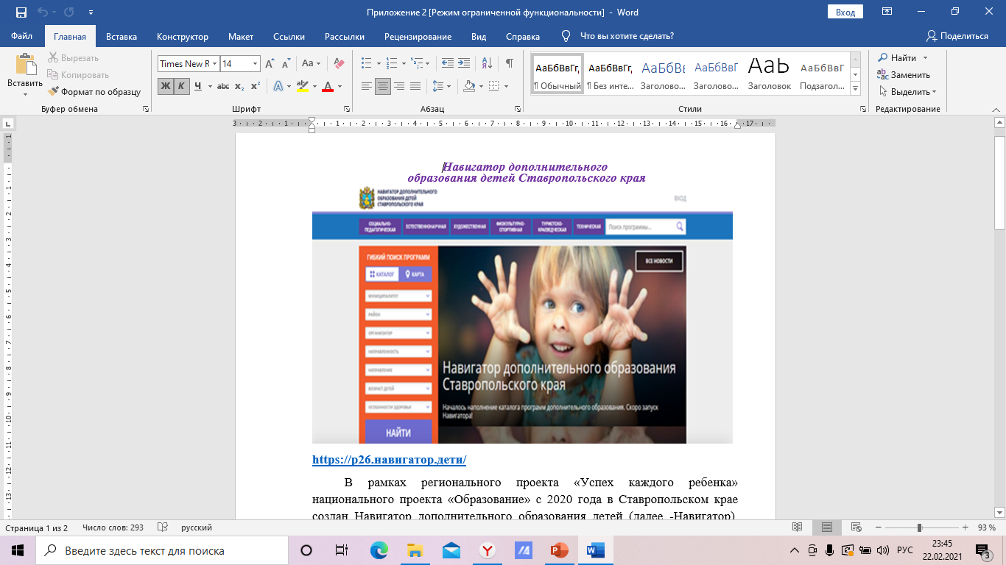
Проведение информационной кампании среди родительской общественности о введении персонифицированного учета на территории Ставропольского края

Slide 4
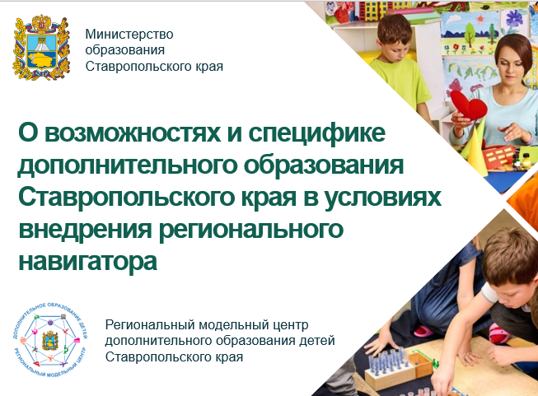
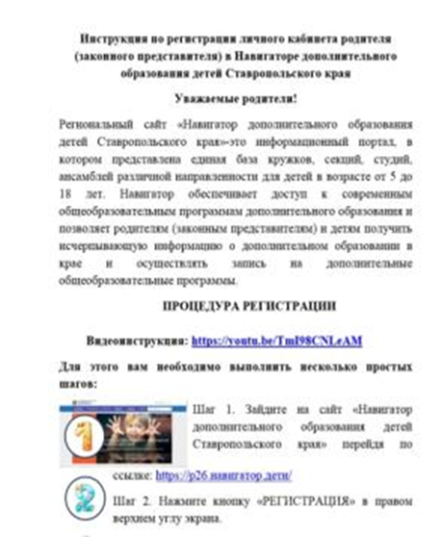
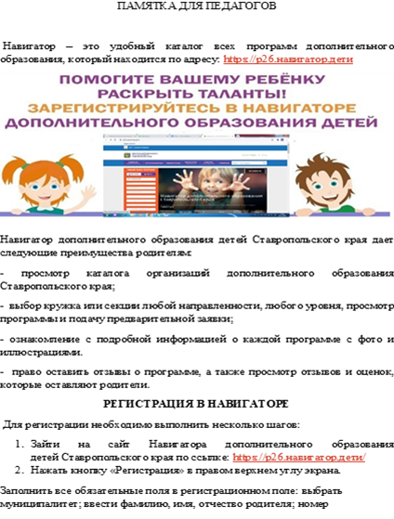
Проведение информационной кампании среди родительской общественности о введении персонифицированного учета на территории Ставропольского края

Slide 5
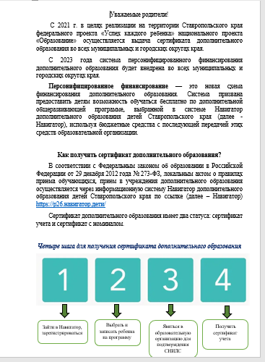

Проведение родительских собраний в школах, организация массовой выдачи сертификатов

Slide 6
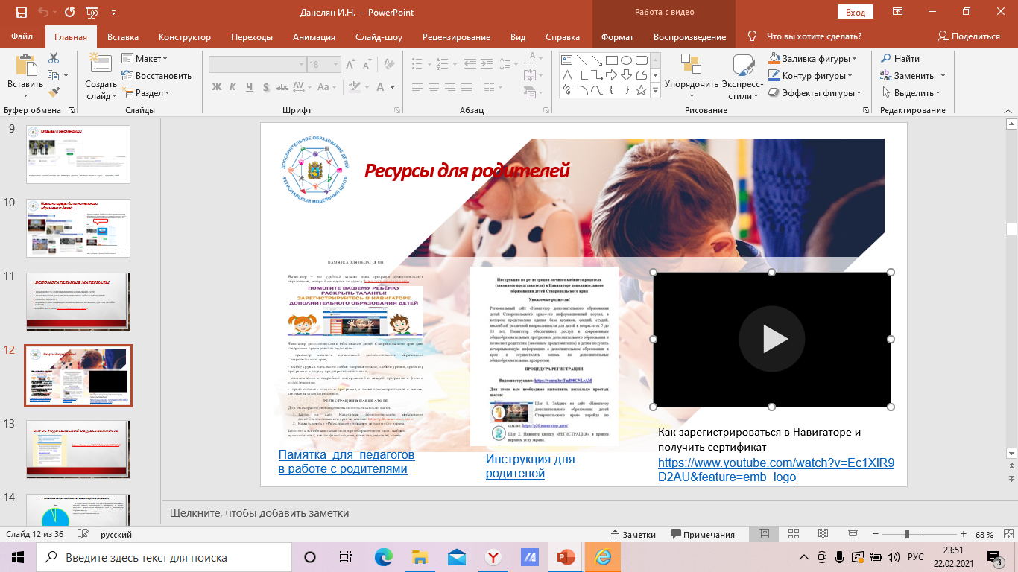
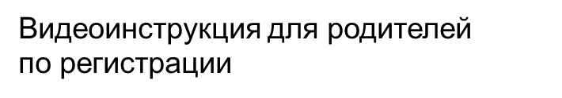
Создание обучающих видео о регистрации в Навигаторе и порядке получения сертификатов
Как зарегистрироваться в Навигаторе и получить сертификат
https://youtu.be/TmI98CNLeAM
https://www.youtube.com/watch?v=Ec1XlR9D2AU&feature=emb_logo

Slide 7

Размещение пошаговых инструкций на сайтах образовательных учреждений и группах в социальных сетях, распространение печатных версий через образовательные учреждения
✓ Контакте - https://vk.com/public200248186
✓ Одноклассники - https://ok.ru/profile/596531521069
✓ Instagram- https://www.instagram.com/rmc26_stavropol?r=nametag
√ Tik Tok - https://vm.tiktok.com/ZSq13fta/

Slide 8
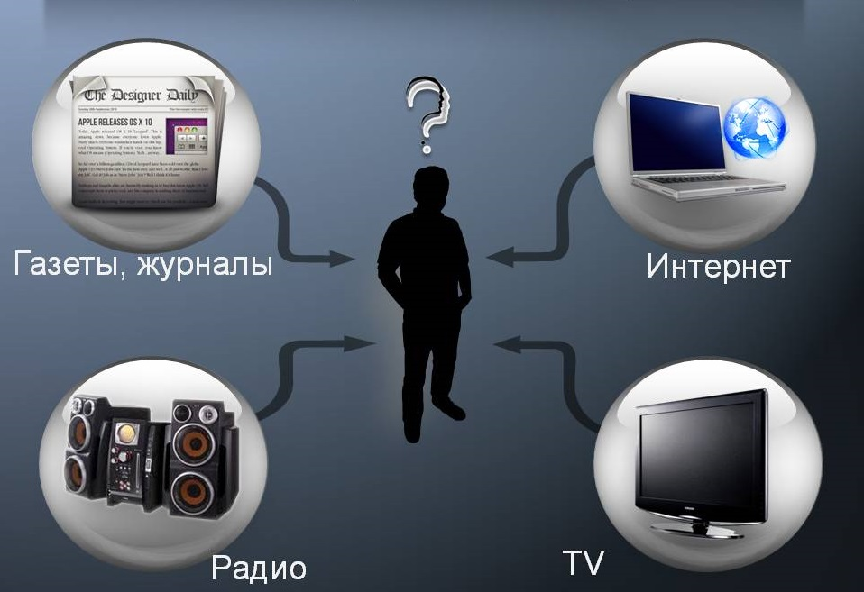
Реклама ПФ ДОД на региональном и муниципальных телевизионных и радио-каналах
https://youtu.be/qAxsMjriFbo
https://youtu.be/l6LznmwKp-M
https://stv24.tv/programmy/aktualnoe-intervyu-primernaya-programma-vospitaniya-i-navigator-dopolnitelnogo-obrazovaniya/

Slide 9
Размещение подробной информации о внедрении ПФ ДОД на сайтах учреждений, ОМСУ, РОИВ
https://tass.ru/nacionalnye-proekty/9696391
https://stv24.tv/novosti/sajt-s-bazoj-detskih-kruzhkov-i-studij-sozdali-na-stavropole/
https://edu.ru/app.php/news/nacionalnyy-proekt-obrazovanie/v-stavropolskom-krae-zarabotal-navigator-dopobrazo/
https://ria.ru/20201012/navigator-1579438356.html

Slide 10
Пилотные муниципалитеты:
Буденновский муниципальный округ
Георгиевский городской округ
Изобильненский городской округ
Кочубеевский муниципальный округ
Предгорный муниципальный округ
Шпаковский муниципальный округ
Г. Невинномысск
г. Пятигорск
г. Ставрополь

Slide 11
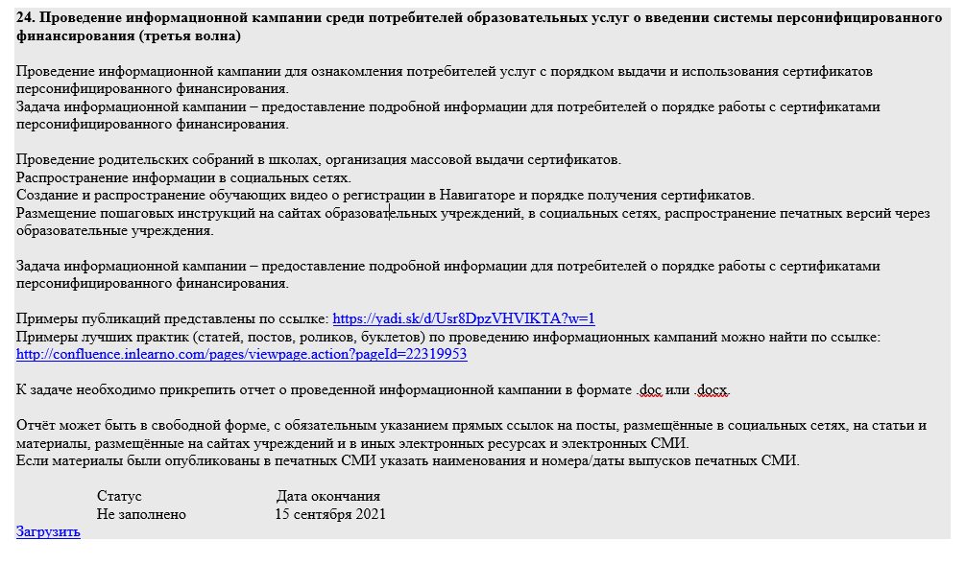

Slide 12
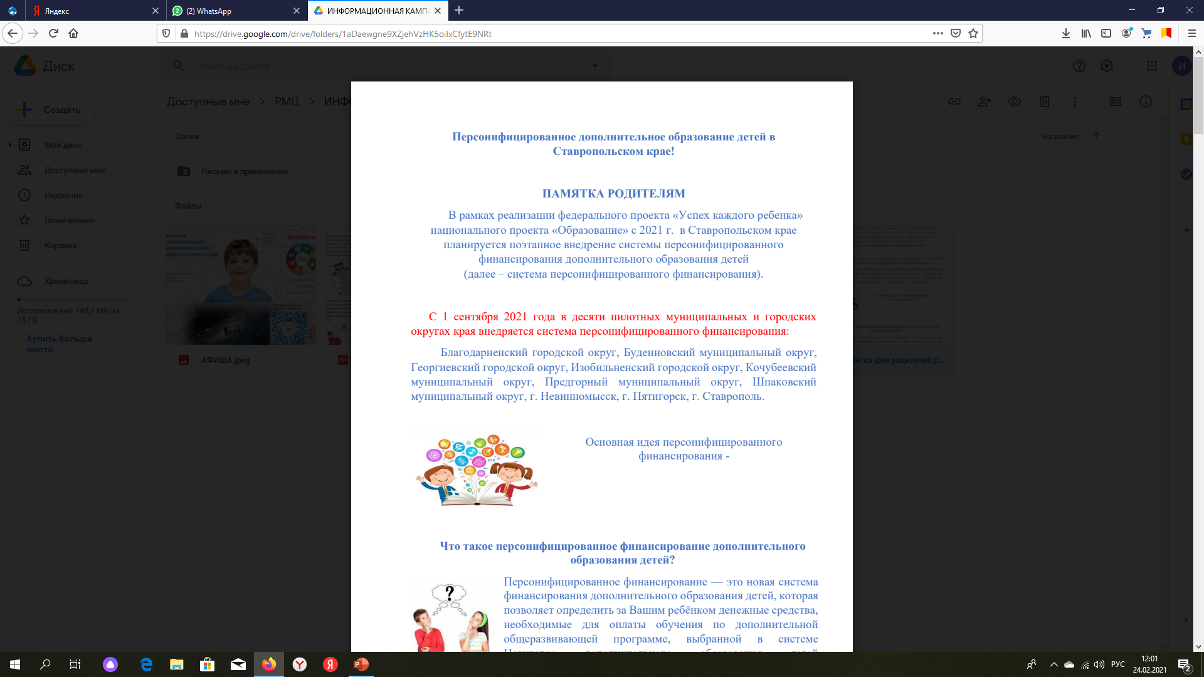
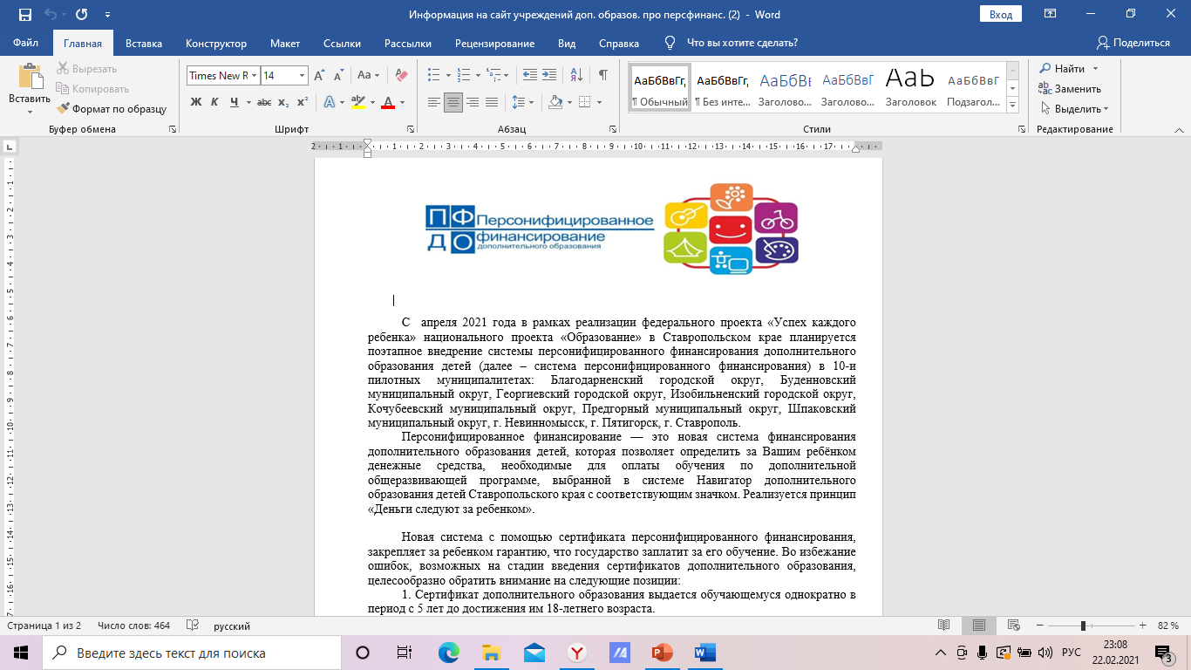
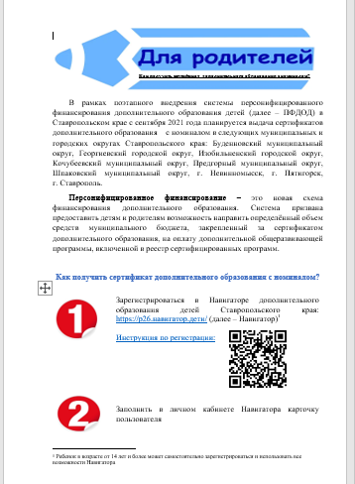
Проведение родительских собраний в образовательных организациях с целью ознакомления о порядке выдачи сертификатов с номиналом

Slide 13
БЛАГОДАРИМ ЗА ВНИМАНИЕ!

